Slide 1
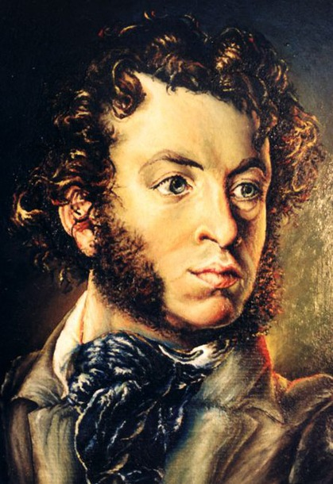
Общая характеристика русской литературы первой половины XIX века
19 век называют «Золотым веком » русской поэзии и веком русской литературы в мировом масштабе. Не стоит забывать, что литературный скачок, осуществившийся в 19 веке , был подготовлен всем ходом литературного процесса 17-18 веков.
19 век – это время формирования русского литературного языка, который оформился во многом благодаря А.С. Пушкину.
Но начался 19 век с расцвета сентиментализма и становления романтизма. Указанные литературные направления нашли выражение, прежде всего, в поэзии. На первый план выходят стихотворные произведения поэтов Е.А. Баратынского, К.Н. Батюшкова, В.А. Жуковского, А.А. Фета, Д.В. Давыдова, Н.М. Языкова. Творчеством Ф.И. Тютчева «Золотой век» русской поэзии был завершен. Тем не менее, центральной фигурой этого времени был Александр Сергеевич Пушкин.
Пушкин Александр Сергеевич (1799-1837)

Slide 2
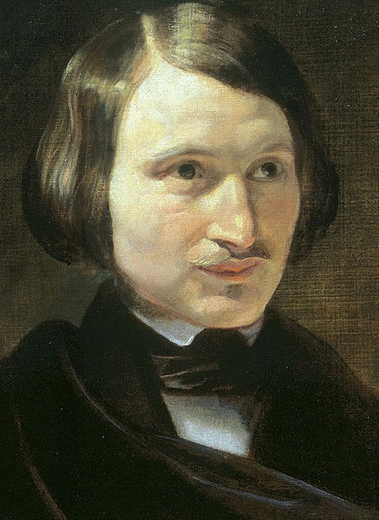
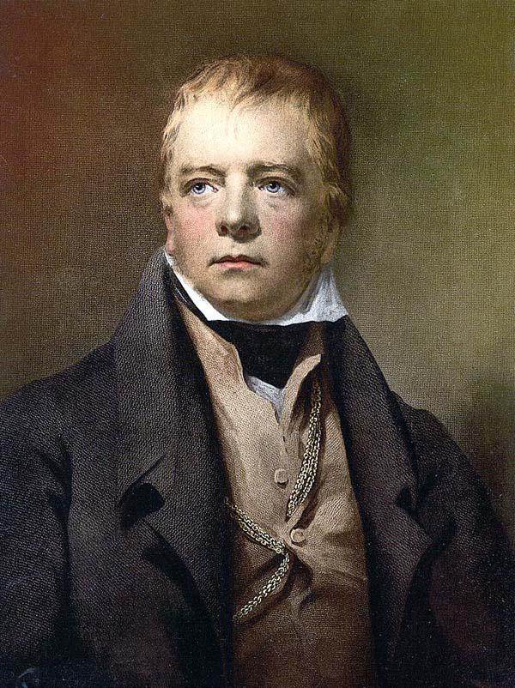

Наряду с поэзией начала развиваться проза. Прозаики начала века находились под влиянием английских исторических романов В. Скотта, переводы которых пользовались огромной популярностью. Развитие русской прозы 19 века началось с прозаических произведений А.С. Пушкина и Н.В. Гоголя. Пушкин под влиянием английских исторических романов создает повесть «Капитанская дочка», где действия разворачивается на фоне грандиозных исторических событий во времена Пугачевского бунта*.
Гоголь Николай Васильевич (1809-1852)
Сэр Вальтер Скотт (1771-1832)
* Крестьянская война 1773-1775 годов под предводительством Емельяна Пугачёва (Пугачёвщина,Пугачёвское восстание, Пугачёвский бунт) —восстание яицких казаков, переросшее в полномасштабную крестьянскую войну под предводительством Е. И. Пугачёва.

Slide 3

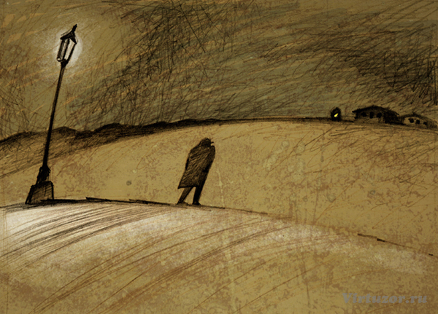
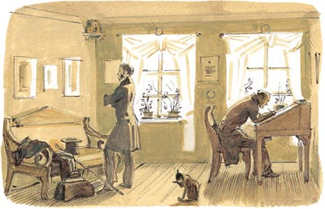
А.С. Пушкин и Н.В. Гоголь обозначили основные художественные типы, которые будут разрабатываться писателями на всем протяжении 19 века . Это художественный тип «лишнего человека», образцом которого является Евгений Онегин в романе А.С. Пушкина, и так называемый тип «маленького человека», который показан Н.В. Гоголем в его повести «Шинель», а также А.С. Пушкиным в повести «Станционный смотритель»

Slide 4
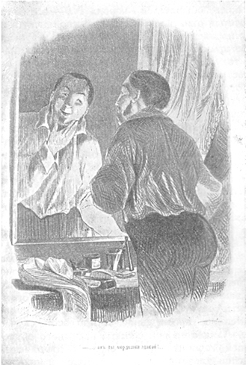
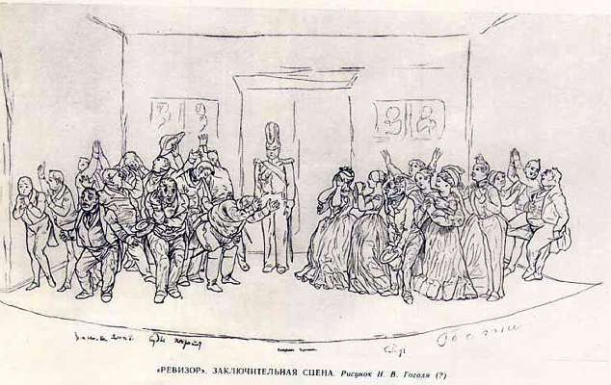
Чичиков
Литература унаследовала от 18 века публицистичность и сатирический характер. В прозаической поэме Н.В. Гоголя «Мертвые души» писатель в острой сатирической манере показывает мошенника, который скупает мертвые души, различные типы помещиков, которые являются воплощением различных человеческих пороков (сказывается влияние классицизма*). В этом же плане выдержана комедия «Ревизор».
Полны сатирических образов и произведения А. С. Пушкина. Литература продолжает сатирически изображать российскую действительность. Тенденция изображения пороков и недостатков российского общества – характерная черта всей русской классической литературы . Она прослеживается в произведениях практически всех писателей 19 века .
* В основе классицизма лежат идеи рационализма. Художественное произведение, с точки зрения классицизма, должно строиться на основании строгих канонов, тем самым обнаруживая стройность и логичность самого мироздания. Интерес для классицизма представляет только вечное, неизменное - в каждом явлении он стремится распознать только существенные, типологические черты, отбрасывая случайные индивидуальные признаки. Эстетика классицизма придаёт огромное значение общественно-воспитательной функции искусства. Многие правила и каноны классицизм берет из античного искусства.

Slide 5
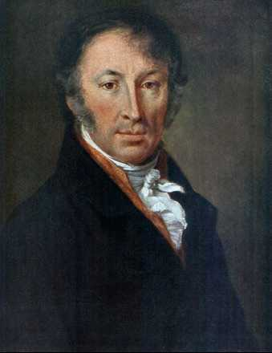
В начале 19 века один из самых крупных деятелей литературы был Н.М. Карамзин . По природе склонный к чувствительности и меланхолии, он жадно воспринимал влияния западной литературы - Руссо и его последователей, французских и немецких, английского романа Ричардсона, юмора Стерна.
Карамзин считал долгом посещать знаменитых писателей, и в первый раз в русской литературе давал живые сведения о действующих лицах европейского просвещения.
Успех имели сентиментальные повести Карамзина - "Бедная Лиза", и повести исторические, в которых проявляется уже сентиментальная риторика будущей "Истории Государства Российского ". В первый раз русская история излагалась талантливым, уже знаменитым писателем, вооруженная многосторонними исследованиями, но вместе с тем в красивой, общедоступной форме, в тоне национальной гордости и с сентиментальным красноречием, которое должно было особенно действовать в популярном чтении.
Карамзин имел большое значение и как преобразователь литературного языка. Карамзин и его последователи хотели приблизить литературный язык к разговорной речи, избегали тяжелой славянщины, не пугались слов иностранных и стремились сообщить языку изящество и легкость. Но школа Карамзина была недолговечна: стали бросаться в глаза смешные стороны чувствительности, не имевшей притом ни ценного поэтического, ни общественного содержания; а главное - в поэзии явились гораздо более значительные силы и с более жизненным направлением.
Карамзин Николай Михайлович (1766-1826)

Slide 6
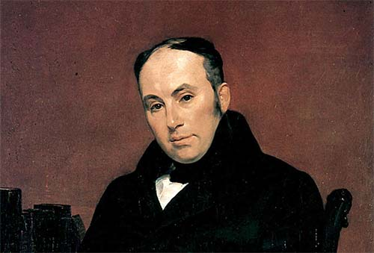
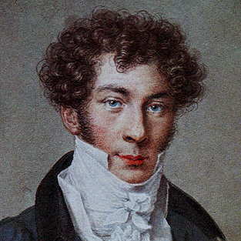
В начале столетия началась поэтическая деятельность В.А. Жуковского. Его первые стихотворения обратили на себя внимание тонкостью чувства и "сладостью стиха". Его имя стало знаменитым, когда в двенадцатом году был написан "Певец во стане русских воинов", исполненный патриотическим одушевлением. Современники не замечали странности формы, где русские воины являлись в классических вооружениях и в романтическом освещении: классическая условность еще не была забыта, к романтической начинали привыкать. Его поэзии отвечал личный характер, религиозно-мистическое настроение сближало его с Гоголем. От новейшего литературного круга он был далек. В ходе литературного развития Жуковский кроме переводных трудов, всегда изящных и расширявших горизонт русской поэзии, имел еще заслугу высокого понимания существа поэзии. Его определение поэзии отвечало всему его мировоззрению. Поэзия - "есть Бог в святых мечтах земли", и с другой стороны, "поэзия - есть добродетель". Определение было слишком личное, но во всяком случае, ставившее поэзию в самые высокие сферы нравственной жизни.
Младшим современником Жуковского был К.Н. Батюшков ,но его литературное поприще было прервано слишком рано и печально душевной болезнью, в которой он прожил последние десятки лет своей жизни. Это было живое и разнообразное дарование, не успевшее развиться до полной самобытности. В своей поэзии он все еще находится в зависимости от европейских образцов, старых и новых; но он вдумывался в чужую поэзию, сам увлекся ею и то, что было бы раньше простым подражанием, становилось его искренним, иногда глубоким увлечением. Была у него особенность и в выработке стиха; здесь вместе с Жуковским он был непосредственным предшественником Пушкина.
Жуковский Василий Андреевич (1783-1852)
Батюшков Константин Николаевич (1787-1855)

Slide 7
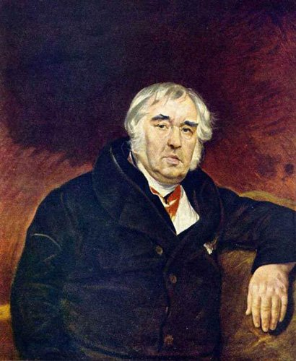
Более свободная атмосфера общественной жизни была в царствование Александра I*, отозвалась большим оживлением литературных интересов. В это время составил свою славу И.А. Крылов . Он начал свое литературное поприще еще во времена Екатерины комедиями и сатирическим журналом среднего достоинства . Добившись успеха лишь в зрелые годы , он остановился на том жанре, который более отвечал его таланту. Частью он пересказывал традиционные сюжеты басен, но много также написал оригинальных и превзошел своих предшественников Хемницера и Дмитриева. У него остались ложноклассическая манера, но вместе с тем много живого остроумия, знания русского быта и языка. По общему складу мировоззрения это был человек рассудка, довольно равнодушный к волнениям жизни, какие происходили вокруг него, недоверчивый к увлечениям. Это была умеренность, но в то же время и скептицизм.
Крылов Иван Андреевич (1768-1844)
* 1801 — 1825 Правление российского императора Александра I. В начале царствования провел умеренно либеральные реформы. Во внешней политике лавировал между Великобританией и Францией. В 1805—1807 участвовал в антифранцузских коали­циях. В 1807—1812 временно сблизился с Францией. Вел ус­пешные войны с Турцией (1806—1812) и Швецией (1808—1809). При Александре I к России присоединены Восточная Грузия (1801), Финляндия (1809), Бессарабия (1812), Восточный Кавказ (1813), бывшее герцогство Варшавское (1815). После Отечест­венной войны 1812 возглавил в 1813—1814 антифранцузскую коалицию европейских держав. Был одним из руководителей Венского конгресса 1814—1815 и организаторов Священного союза.

Slide 8
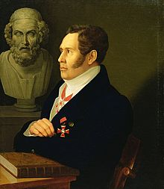
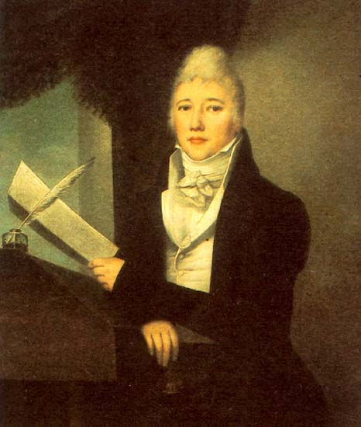
Другим весьма известным и почитаемым писателем того времени был Н.И. Гнедич, главнейшим трудом которого был перевод Илиады: он положил многие годы на завершение этого труда, возбудившего удивление современников. В переводе Гнедича видна серьезная работа над Гомером, но по старому пристрастию к ложно-классической высокопарности Гнедич уделил слишком много места церковнославянским элементам языка, употребляя иногда слова совсем неизвестные в обычной речи.
В области драмы в начале столетия прославленным именем был В.А. Озеров : его трагедии были написаны в классическом духе, с большой легкостью стиха и искренностью чувства. Трагедии Озерова имели громадный успех, особенно "Дмитрий Донской", вызвавший патриотическое одушевление.
Гнедич Николай Иванович (1784 - 1833)
Озеров Владислав Александрович
(1770 - 1816)

Slide 9
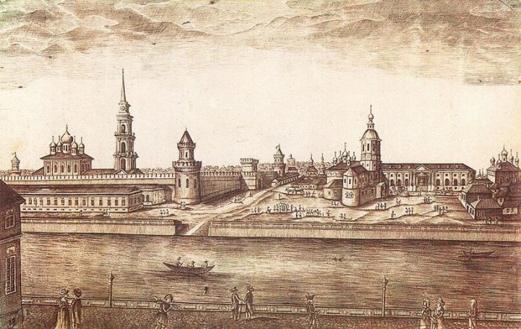
Начало XIX века - время культурного и духовного подъёма России. Отечественная война 1812 года ускорила рост национального самосознания русского народа, его укрепления.
Общая тенденция этого периода – растущая демократизация культуры, охват просвещением все более широких слоев народа. Разночинные слои общества не только приобщаются к культуре, вырабатываемой русским дворянством, но и становятся творцами русской культуры, задавая ее новые мотивы и тенденции. Церковь, подчиненная государству и воспринявшая формы западной учености, являет образцы подвижничества, утверждающего православную традицию. Вполне освоившись в пределах европейской образованности, русская культура напряженно ищет образ национально-культурной самобытности, вырабатывая национальные формы бытия в современной цивилизации.
Рост национального самосознания народа в этот период оказал огромное воздействие на развитие литературы, изобразительного искусства, театра и музыки.

